Slide 1
Министерство образования Республики Беларусь Учреждение образования ГРОДНЕНСКИЙ ГОСУДАРСТВЕННЫЙ УНИВЕРСИТЕТ ИМЕНИ ЯНКИ КУПАЛЫ Физико-технический факультет Кафедра общей физики
Дипломная работа:
Устройство измерения Линейного и углового перемещения на микроконтроллере
Разработал: Воронович П.А.
Научный руководитель: доктор физико-математических наук Маскевич А.А.
Notes:
1

Slide 2
Цель:
Целью данной дипломной работы является разработка устройства необходимого для измерений линейных и угловых перемещений физических тел с использованием микроконтроллера.
Notes:
2

Slide 3
Технические характеристики:
- диапазон измерения линейного перемещения 0 – 100 см; - диапазон измерения углового перемещения 0 – 180°; - дискретность измерения линейного перемещения 1 мм; - дискретность измерения углового перемещения 0,1°; - дистанционное управление (ДУ) внешними устройствами. - в качестве датчика применить оптоэлектронный энкодер; - динамическая (буквенно-цифровая) индикация; - напряжение питание 9В;
Notes:
3

Slide 4
Для достижения поставленной цели были сформулированы следующие задачи: 1) Проектирование схемы электрической структурной. 2) Выбор элементной базы. 3) Проектирование схемы электрической функциональной. 4) Проектирование схемы электрической принципиальной. 5) Разработка и написание программного обеспечения. 6) Отладка программного кода. 7) Сборка и регулировка разработанного устройства.
Notes:
4

Slide 5
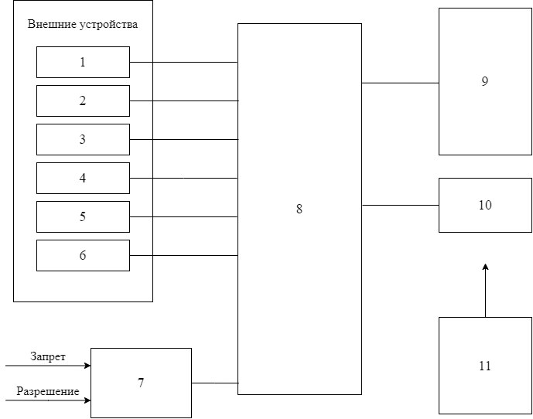
Описание установки:
1) Датчик пуска на оптопаре
2) Датчик подсчета периодов
3) Датчик линейного перемещения
4) Датчик углового перемещения влево
5) Датчик углового перемещения вправо
6) Блок выбора режима работы
7) Блок дистанционного управления
8) Блок измерения и управления
9) Блок индикации
10) Звуковой излучатель
11) Блок питания 9 В/1А
рис. 1 - схема электрическая структурная
Notes:
5

Slide 6
Для измерения линейного и углового перемещения тел используется метод подсчета количества импульсов за едницу линейного и углового перемещения поступающих с соответствующих датчиков “оптоэлектронные энкодеры”:
• При измерении линейного перемещения это 2 импульса на 1 мм пути.
• При измерения углового перемещения это 2 импульса на 1 градус отклонения от нулевого положения.
• Датчики измерения углового и линейного оптоэлектронный энкодер.
• Подсчет количества импульсов и преобразования их в соответствующие величины производится микроконтроллером на программном уровне.
• Применение микроконтроллера позволяет достичь высокую точность измерения и свести к минимуму аппаратную погрешность измерения.
Notes:
6

Slide 7
Узлы и устройства входящие в состав:
• Операционный усилитель датчиков линейного и углового перемещения - готовое решение на основе модуля KY-037.
• Блок выбора режимов - электромеханический инкрементный энкодер KY-040.
• Блок индикации - lcd дисплей 1602А с подключением через I2C интерфейс.
• Звуковой излучатель - пьезоизлучатель KPM-G1205В.
• Блок питания – внешний источник питания 9В/1А.
• Блок измерения и управления – микроконтроллер ATmega328P-AU.
Notes:
7

Slide 8
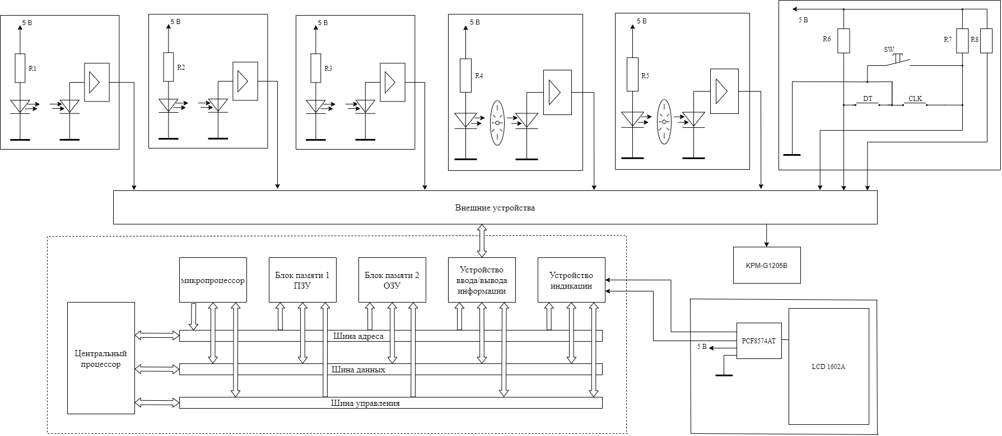
Описание установки:
рис. 2 - схема электрическая функциональная разработанного
Notes:
8

Slide 9
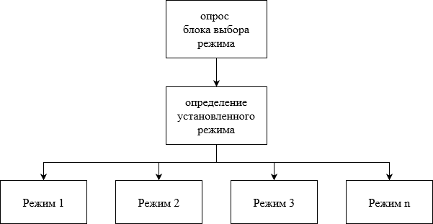
Программное обеспечение:
рис. 3 – структура программного кода
Notes:
9

Slide 10
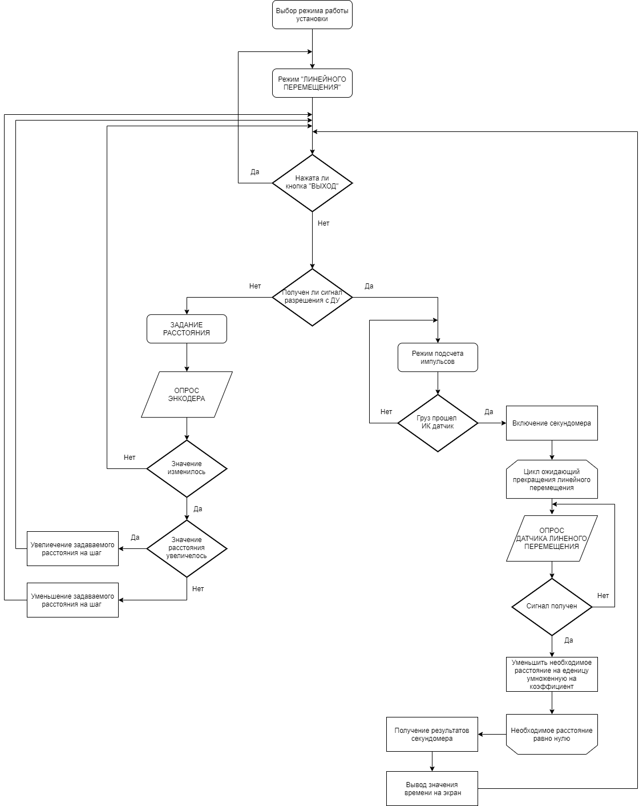
Блок-схема:
рис. 4 – блок-схема режима линейного перемещения
Notes:
10

Slide 11
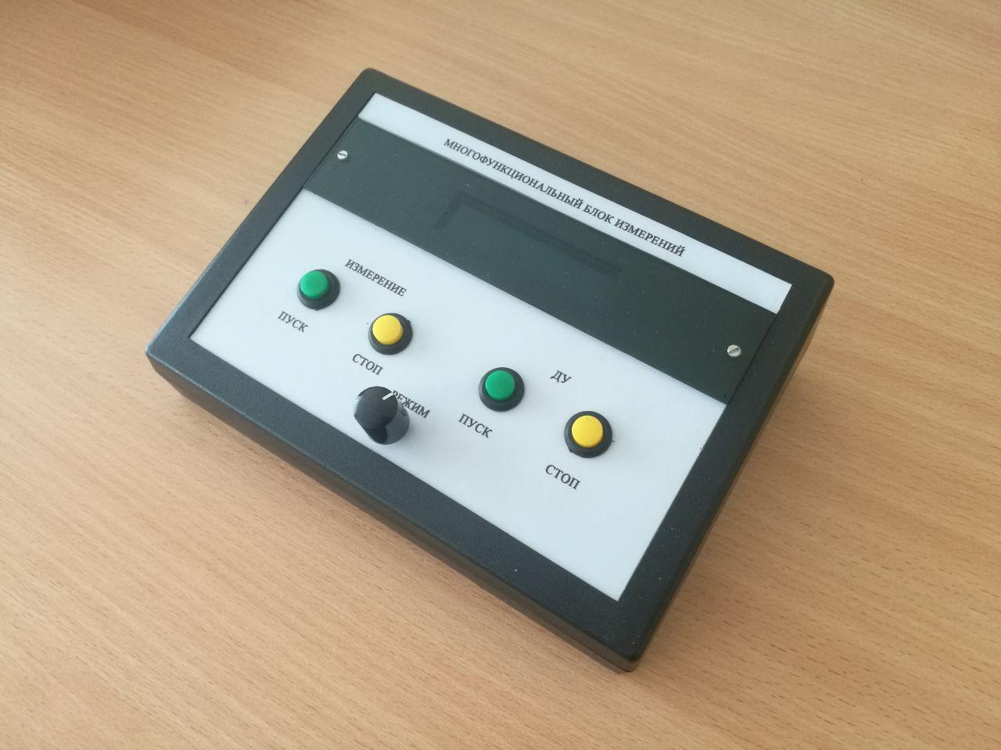
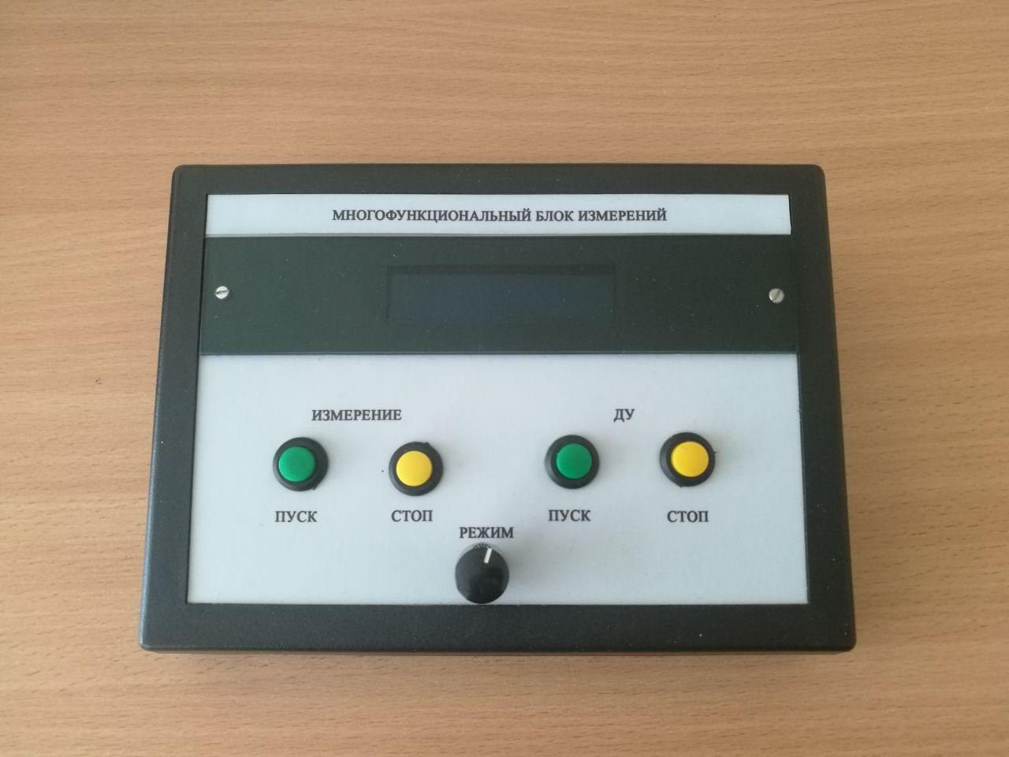
Разработанное устройство:

Slide 12
Заключение:
• Разработано, спроектировано и изготовлено устройство измерения линейного и углового перемещения.
• Составлено программное обеспечение, достоинством которого является использование так называемых модулей. Что позволяет с легкость добавлять новый функционал.
• Применение микроконтроллера в разработанном устройстве увеличивает точность и проводимость измерения, повышается надежность и технические характеристики в целом.
Разработанное устройство является многофункциональным законченым блоком позволяющим применять его без особых затрат и усилий испоьзовать его в других лабораторных установках, где параметр измерения является расстояние, угол и время.
• Данное устройство используется в комплекте с секундомером/таймером, что позволяет расширить диапозон применения в лабораторных установках аналогичного типа. Примером совместного использования разработанного устройства является секундомера с дистанционным управлением является модернизированная лабораторная установка «машина Атвуда». В данной лабораторной установке, устройство используется в режиме измерения линейного перемещения.
Notes:
12

Slide 13
Спасибо за внимание

